Slide 1
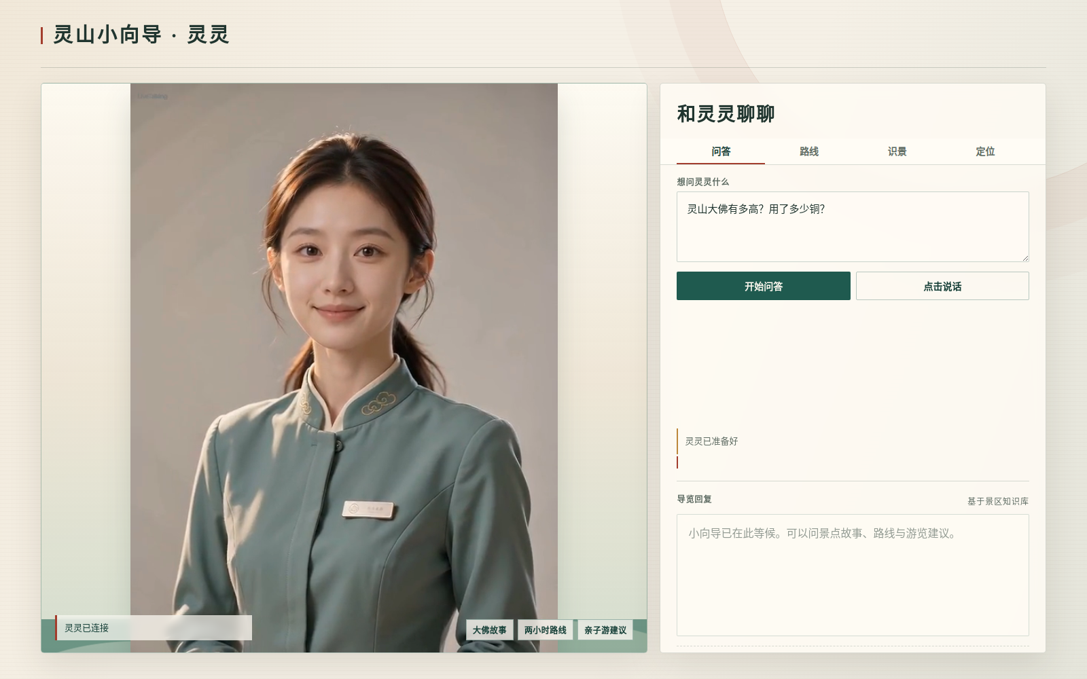
第十五届中国软件杯 · A5 赛题
游客交互端
灵山小向导
景区导览服务 AI 数字人
让每位游客拥有一位会理解、会讲解、会反馈的专属数字人导游
语音 · 文本 · 表情
RAG 检索生成
地图导览
运营洞察
2026
Notes:
国家正在推进文旅产业数字化转型。我们的目标不是再做一个录音播放器，而是把数字人、可靠知识问答、个性化导览和游客洞察整合成一套可落地的景区服务系统。

Slide 2
景区缺的不是又一台讲解器，而是一位有温度可规模化的导游
PROBLEM
传统导览的四个断点，分别发生在供给、互动、情感和运营环节
01
旺季供给断点
游客等待 / 景区成本
02
知识互动断点
单向播放 / 信息滞后
专业导游供不应求，服务容量随人力线性增长。
录音内容固定，无法回答追问，也无法随资料更新。
03
情感体验断点
缺少连接 / 不够自然
04
运营数据断点
看不见需求 / 难决策
设备听不出情绪，也不会用语气、表情作出回应。
问题、评价和情绪散落，管理者难以量化改进。
目标：把 7×24 小时服务、个性化体验和游客洞察放进同一条闭环
第十五届中国软件杯 · A5 景区导览服务 AI 数字人
02
Notes:
这四个痛点不能只解决其中一个。只有游客端与管理端连成闭环，数字人才从展示效果变成真正的景区生产力。

Slide 3
一个数字人，把游客体验与景区运营连成闭环
SOLUTION
游客每一次提问、路线、定位、识景和评价，都能成为下一轮服务优化的依据
1
理解游客
3
自然表达
5
运营优化
语音 / 文本
兴趣 / 时间 / 同行
当前位置
TTS转录
数字人口型 / 语气与表情
知识库更新
服务建议与看板
2
规划讲解
4
记录感受
个性化地图路线
RAG 引用
景点知识
情绪识别 / 满意度
游客得到更懂自己的导游 · 景区得到可行动的数据
游客交互端
管理运营端
第十五届中国软件杯 · A5 景区导览服务 AI 数字人
03
Notes:
闭环从理解游客开始，以运营优化结束，再反哺下一次服务。系统既面对游客，也面对景区管理者。

Slide 4
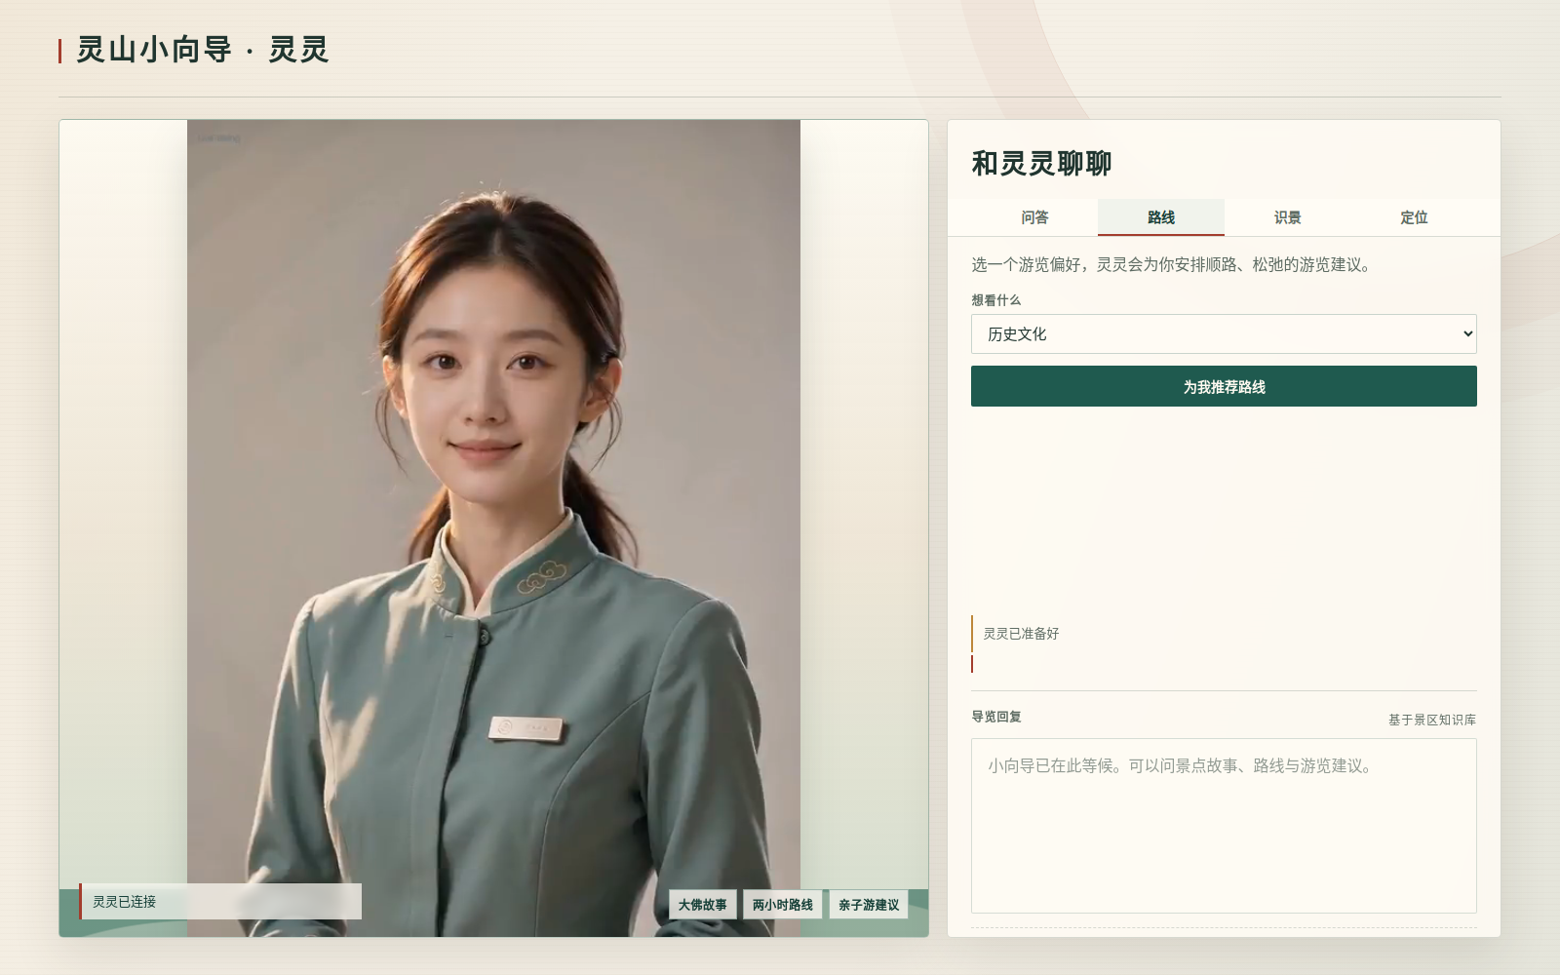

游客交互端演示
PRODUCT
问答、地图路线、识景、定位
游客端 · 数字人问答
路线偏好输入
多源定位
实时问答
地图路线
摄像头识景
GPS / 二维码 / Wi-Fi / 手动定位
第十五届中国软件杯 · A5 景区导览服务 AI 数字人
04
Notes:
游客可以从文字或语音开始，也可以按兴趣生成路线、拍照识景、使用当前位置或景点码。所有入口最终都进入同一个有知识依据的讲解链路。

Slide 5
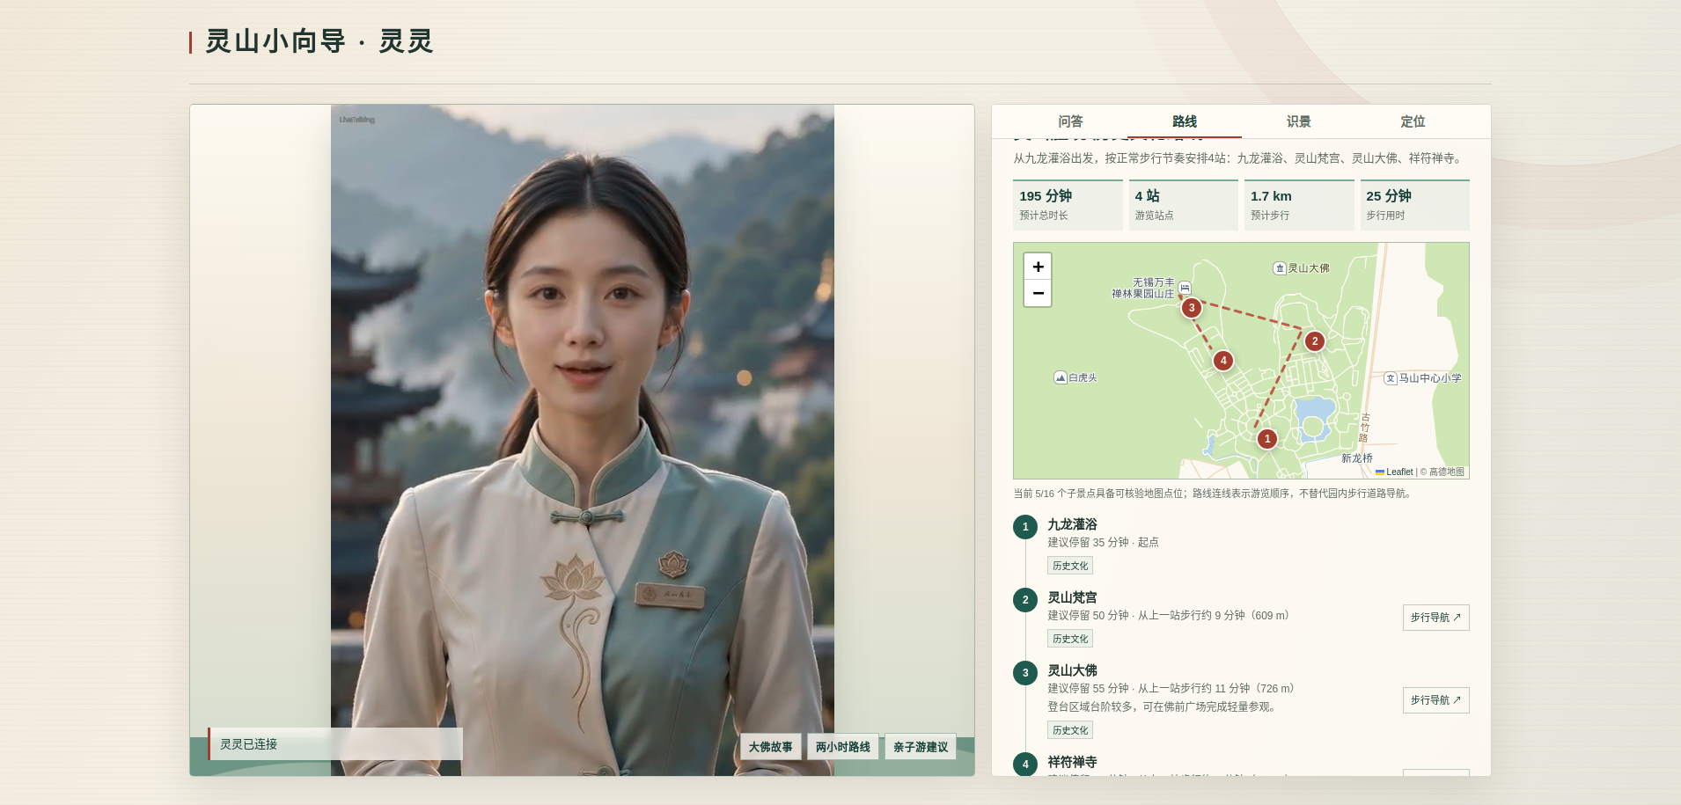
地图把路线推荐变成可执行行程
MAP
五类输入共同约束路线；站点顺序、时长、距离与分段导航一次呈现
游客端 · 路线生成结果
地图局部 · 站点顺序与指标
01
五类输入
02
约束规划
03
地图结果
04
分段导航
时间 · 兴趣 · 同行
步行偏好 · 路线起点
兴趣匹配 + 时间预算
步行负担与景点可达性
195 分钟 · 4 站
1.7 km · 步行 25 分钟
编号站点 + 顺序连线
逐段打开高德步行导航
演示边界：当前 5/16 个子景点具备可核验地图点位；路线连线表示游览顺序，不替代园内步行道路导航。
第十五届中国软件杯 · A5 景区导览服务 AI 数字人
05

Slide 6
多模型各司其职，不让一个大模型承担所有风险
SYSTEM
网关统一会话与权限；检索、生成、地图、视觉、语音、情感和数字人按能力解耦
问答生成
云端 GLM API
Qwen3-1.7B 轻量本地
Qwen2-7B 完整本地
感知与表达
GLM-4V + SigLIP/CLIP
ASR + TTS
HumanOmni 七类情绪
数字人驱动
LiveTalking / Wav2Lip
Live2D 情感表情回退
WebRTC 实时传输
数据资产
BGE-M3 + FAISS
SQLite + 地图点位
140,447 条历史数据
动态选卡
按需加载
空闲释放
第十五届中国软件杯 · A5 景区导览服务 AI 数字人
06
Notes:
架构上不把所有能力塞进一个模型。文本生成有三条路线；视觉、情感、语音和数字人各自独立，模型失败时可以明确降级而不是让整套系统崩溃。

Slide 7
回答必须有出处；不知道时须拒答
RAG
本地景区知识库负责事实边界，生成模型负责把检索证据组织成自然讲解
97
3 路
当前知识片段
云端 + 两级本地模型
管理端实时显示，可上传后自动重建索引
7B 显存不足时可切换 1.7B；OOM 明确报错
权威资料
本地索引
上下文约束
三路生成
可追溯回答
DOCX / TXT
管理员上传
BGE-M3
FAISS 向量检索
景点 / 兴趣 / 历史
引用片段与拒答
GLM / Qwen3-1.7B
Qwen2-7B
流式文本 + 引用
会话与响应时间
第十五届中国软件杯 · A5 景区导览服务 AI 数字人
07
Notes:
RAG 的重点不是一句回答听起来像真的，而是事实来自哪里、回答失败时如何拒答、更新资料后能否立即生效。这里所有测试数字都保留评测口径。

Slide 8

数字人既要会说，也要听出游客的情绪
EMOTION
拟真口型负责沉浸感；情绪标签负责回复语气、语速与 Live2D 表情
游客语音 / 文本
授权语音的多模态分析
HumanOmni 微调模型
音频原声 + ASR 文本 → 七类情绪
原始音频默认分析后删除
ASR + 对话文本
七类情绪 / 倾向
情感交互
RAG 回答 + 反应策略
文本对话持续分析关注点与倾向。
只有游客明确授权语音时，才运行音频—文本模型。情绪结果驱动回复前缀、语速和表情模式。
对于文本生成中的特殊符号（如“→”），数字人在语音生成时会进行处理，改成说“接着游览”。
拟真数字人
TTS 语气 / 口型 / 表情
Wav2Lip 口型同步 · WebRTC 实时播放
第十五届中国软件杯 · A5 景区导览服务 AI 数字人
08
Notes:
多模态情绪来自游客与数字人的真实对话，不需要管理员上传视频。游客未授权时只做文本分析；授权语音时结合原声和 ASR 文本，媒体默认删除。

Slide 9
识景定位降级机制
PERCEPTION
把低置信度当作产品状态；确认位置可作为地图起点，再开始有依据的讲解
游客端 · 多源定位
候选召回
GLM-4V 提取画面线索
只允许返回本地景点目录
1
2
参考图复核
SigLIP / CLIP 与授权图库比对
位置只作为弱先验
3
置信度门控
高置信度直接提示
中低置信度要求游客确认
4
确认后讲解
纠错写入评测记录
RAG 对确认景点提供引用
定位降级顺序
GPS → 景点二维码 → 景区 Wi-Fi / 信标 → 手动选择
第十五届中国软件杯 · A5 景区导览服务 AI 数字人
09
Notes:
识景准确率低时，产品不能硬猜。我们把视觉候选、本地参考图、位置先验和游客确认组合起来；定位也提供二维码、Wi-Fi 与手动选择等降级路径。

Slide 10
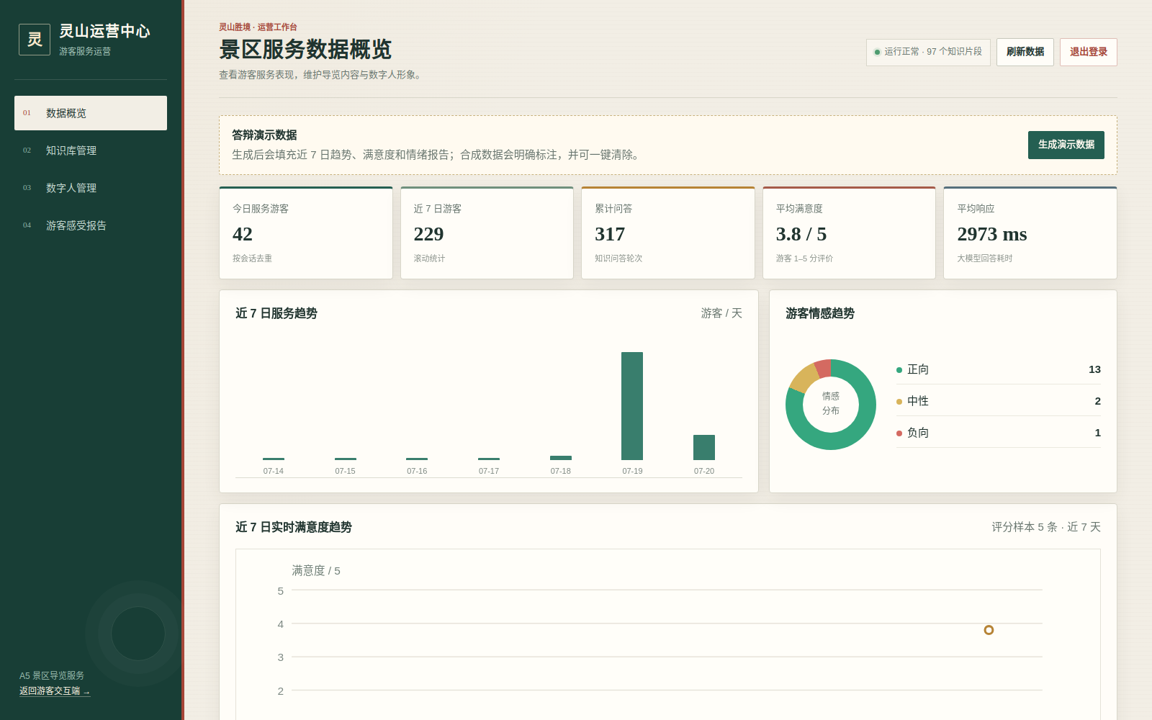
后台把一次对话，变成可追踪的运营证据
ADMIN
服务人次、热门问答、情感趋势、满意度和响应时间在同一运营视图呈现
管理后台 · 数据概览
42
今日服务游客
317
累计问答
3.8 / 5
平均满意度
2.97 s
平均响应
第十五届中国软件杯 · A5 景区导览服务 AI 数字人
10
Notes:
后台数据不是静态假图。当前截图来自运行中的系统，指标由聊天记录、反馈、情绪事件和响应时间聚合生成。

Slide 11
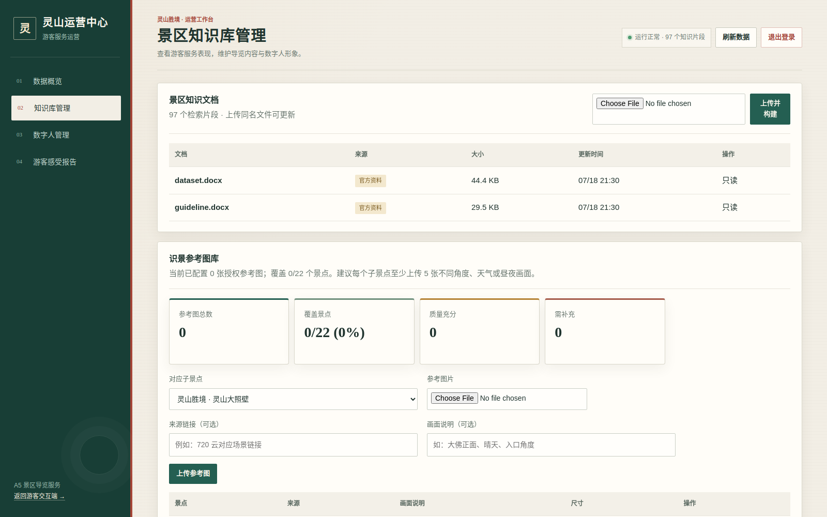
管理员后台端
OPS
情绪来自游客对话；管理员负责维护内容、查看报告并执行改进建议
知识库管理
真实知识更新
形象可配置
对话情绪
主动满意度
第十五届中国软件杯 · A5 景区导览服务 AI 数字人
11
Notes:
情绪分析的输入是游客与数字人的对话。管理端不需要上传游客视频；它负责查看聚合报告、维护知识、配置数字人并落实系统建议。

Slide 12
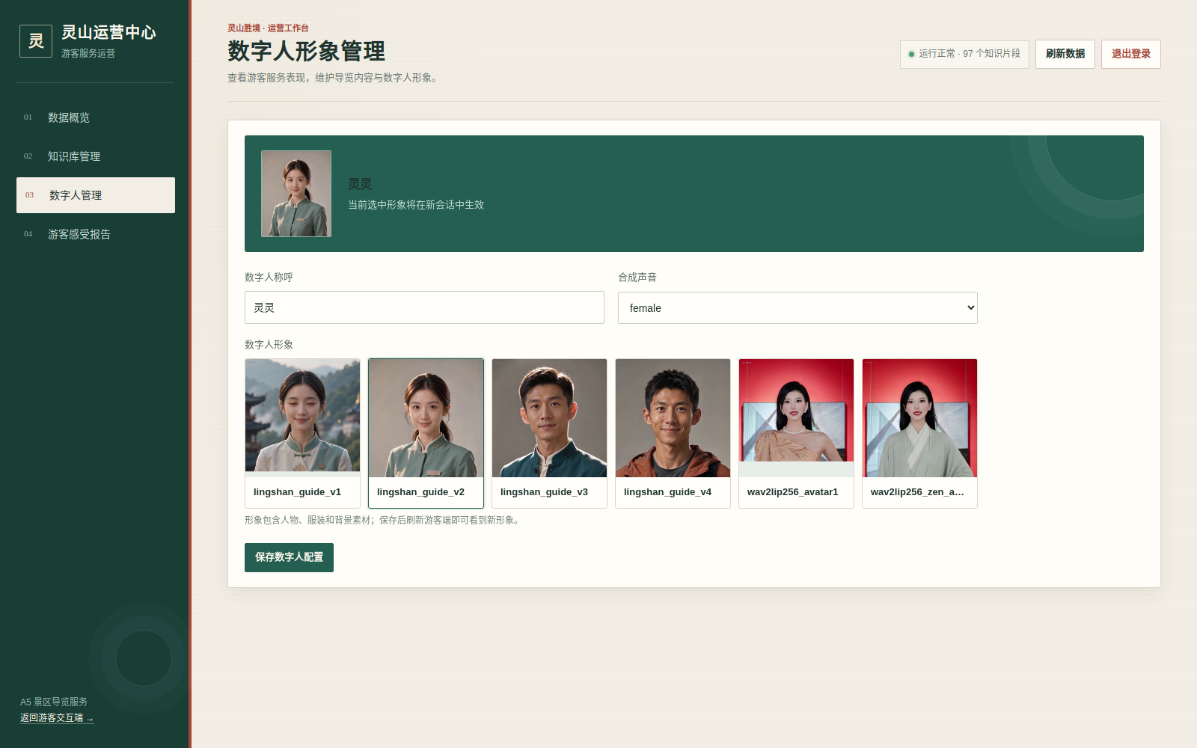
管理员后台端
OPS
情绪来自游客对话；管理员负责维护内容、查看报告并执行改进建议
数字人名称、声音、形象管理
真实知识更新
形象可配置
对话情绪
主动满意度
第十五届中国软件杯 · A5 景区导览服务 AI 数字人
12
Notes:
情绪分析的输入是游客与数字人的对话。管理端不需要上传游客视频；它负责查看聚合报告、维护知识、配置数字人并落实系统建议。

Slide 13
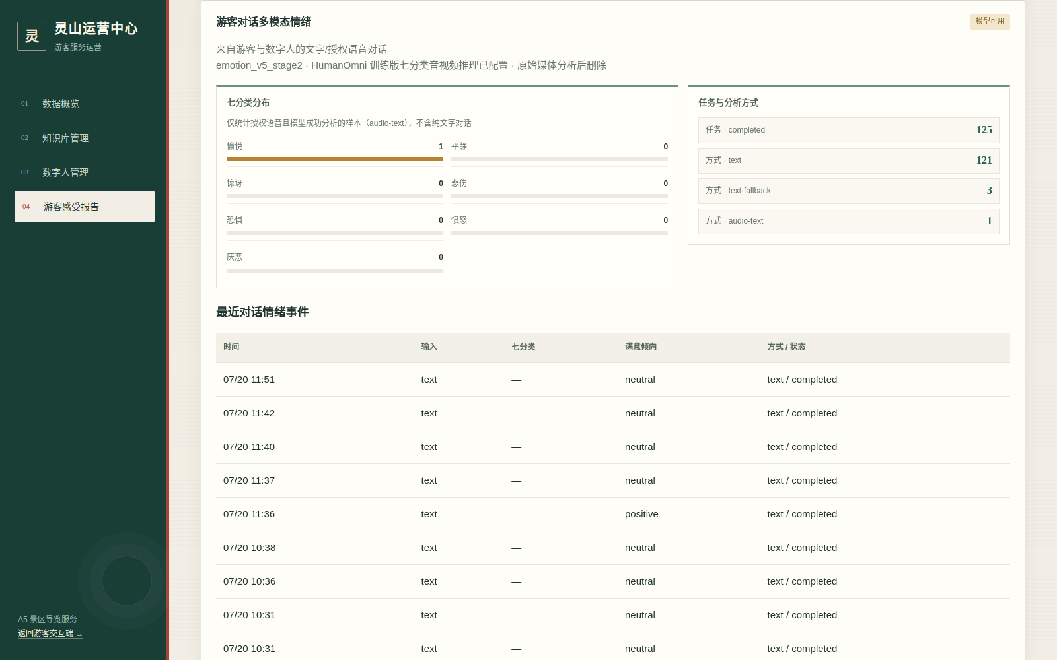
管理员后台端
OPS
情绪来自游客对话；管理员负责维护内容、查看报告并执行改进建议
情绪识别七分类
真实知识更新
形象可配置
对话情绪
主动满意度
第十五届中国软件杯 · A5 景区导览服务 AI 数字人
13
Notes:
情绪分析的输入是游客与数字人的对话。管理端不需要上传游客视频；它负责查看聚合报告、维护知识、配置数字人并落实系统建议。

Slide 14
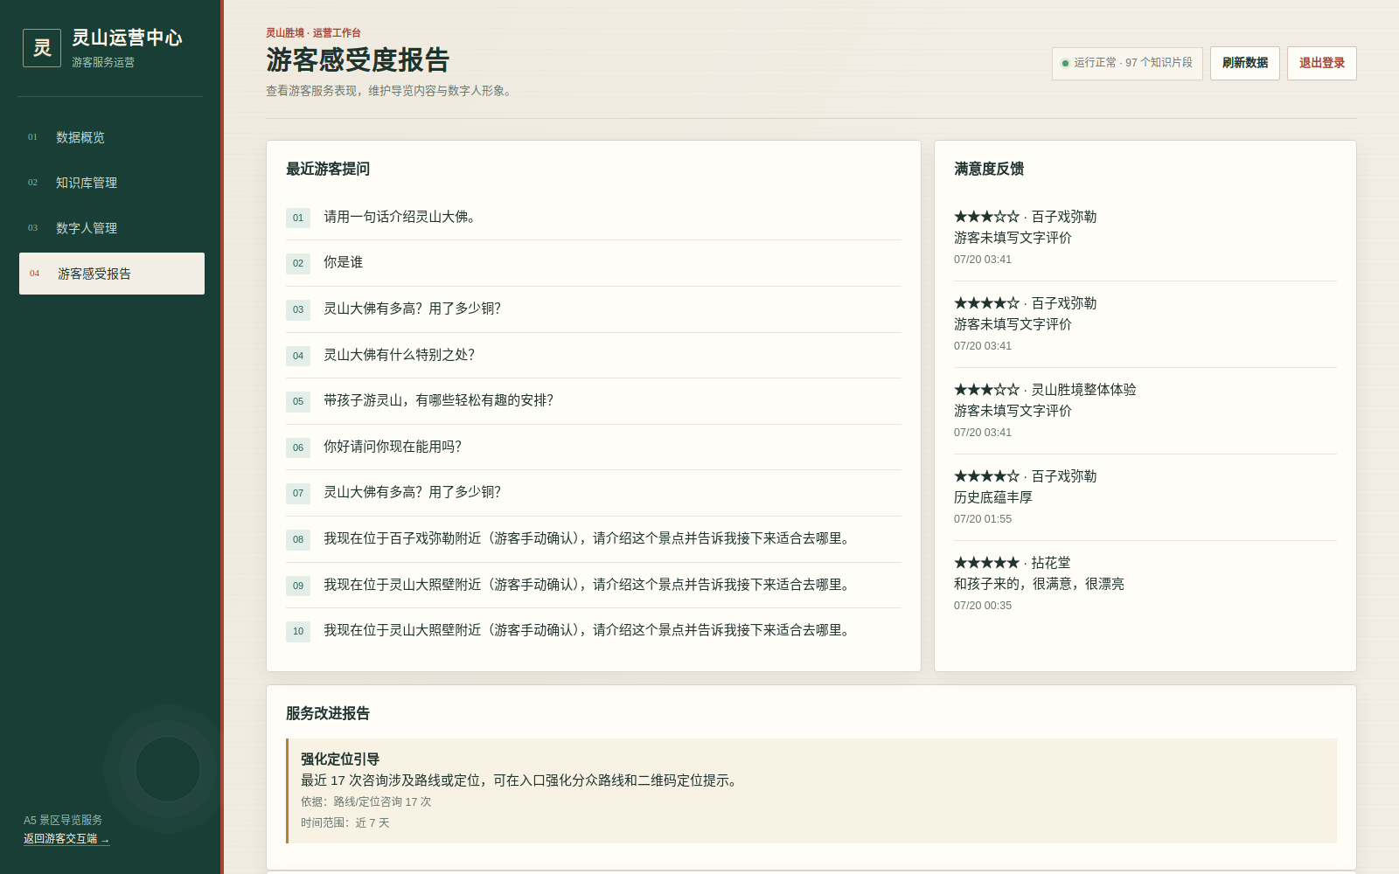
管理员后台端
OPS
情绪来自游客对话；管理员负责维护内容、查看报告并执行改进建议
感受度报告
真实知识更新
形象可配置
对话情绪
主动满意度
第十五届中国软件杯 · A5 景区导览服务 AI 数字人
14
Notes:
情绪分析的输入是游客与数字人的对话。管理端不需要上传游客视频；它负责查看聚合报告、维护知识、配置数字人并落实系统建议。

Slide 15
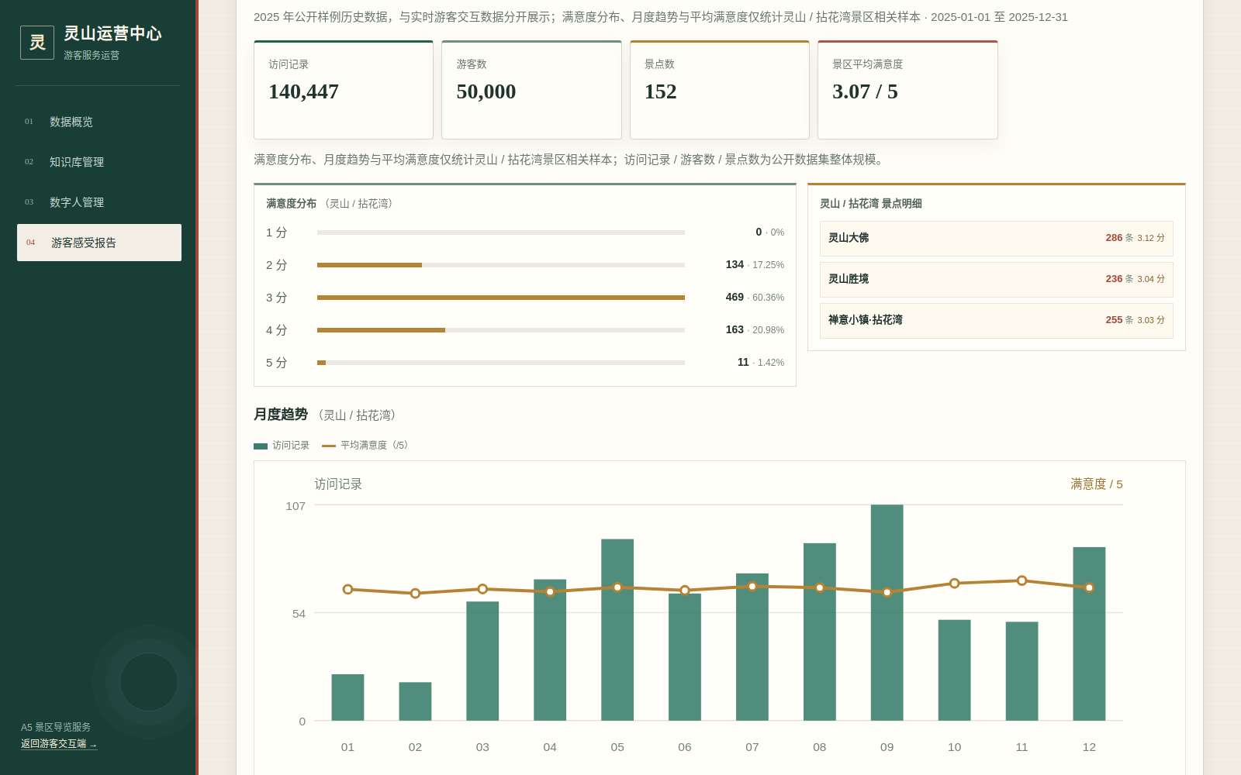
管理员后台端
OPS
情绪来自游客对话；管理员负责维护内容、查看报告并执行改进建议
历史数据
真实知识更新
形象可配置
对话情绪
主动满意度
第十五届中国软件杯 · A5 景区导览服务 AI 数字人
15
Notes:
情绪分析的输入是游客与数字人的对话。管理端不需要上传游客视频；它负责查看聚合报告、维护知识、配置数字人并落实系统建议。

Slide 16
系统指标
EVIDENCE
2160 ms
3 路
数字人首响中位数
问答模型路线
2026-07-20 连续 4 轮；最大 2705ms
云端 / 1.7B 轻量 / 7B 完整
低延迟流水线
GPU 生命周期
OOM 可见错误
首个完整语义短句立即进入 TTS；连续 PCM 推送数字人，不等待全文。
请求时动态选择空闲卡；模型按需加载，空闲后释放显存。
无达标 GPU 或真实 CUDA OOM 均返回明确错误与切换建议。
服务降级
隐私与安全
工程可交付
拟真数字人失败回退 Live2D；地图底图失败仍保留站点顺序与导航入口。
语音分析需授权；原始媒体默认删除；模型密钥不下发浏览器。
健康检查、自动恢复、部署手册、APK、测试脚本与日志齐备。
第十五届中国软件杯 · A5 景区导览服务 AI 数字人
16
Notes:
最新四轮首响中位数为 2160 毫秒，低于赛题 5 秒目标。系统还把模型显存不足、数字人断连和情感模型降级变成可见、可恢复的状态。

Slide 17
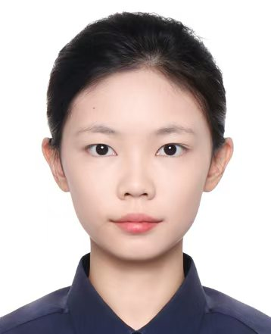
团队介绍
TEAM
1. 教育经历
华南师范大学 人工智能学院，软件工程专业，本科生 2023. 9 – 2027. 7
GPA: 88
CET 6: 562
2. 科研经历
GRCF: Group-wise Ranking and Calibration Framework for Multimodal Sentiment Analysis
关键词：多模态情感分析、序数学习
ACMMM，CCF-A 会议，第一作者，已录用
Uncovering Latent Depression Severity for Binary Depression Detection via Advantage-weighting Ranking
关键词：多模态学习、情感计算、抑郁症检测、序数学习
Interspeech，CCF-B 会议，第一作者，已录用
Uncertainty-Aware Collaborative System of Large and Small Models for Multimodal Sentiment Analysis
关键词：多模态情感分析、大小模型协同、不确定性感知
TAFFC, CCF-B 期刊，第二作者，在投
PRISM: Primary-Centric Multimodal Fusion with Information Bottlenecks and Confidence-Aware Gating
关键词：多模态学习、模态融合、信息瓶颈、动态主模态选择
EMNLP，CCF-B 会议，第二作者，在投
3. 竞赛经历
2025年全国大学生数学建模比赛省级一等奖
2026年中国计算机设计大赛省级二等奖
2026年中国高校计算机网络技术挑战赛省级二等奖
2026年蓝桥杯全国大学生软件和信息技术大赛数字科技创新赛省级二等奖
高曼宁
第十五届中国软件杯 · A5 景区导览服务 AI 数字人
17
Notes:
最新四轮首响中位数为 2160 毫秒，低于赛题 5 秒目标。系统还把模型显存不足、数字人断连和情感模型降级变成可见、可恢复的状态。

Slide 18
团队介绍
TEAM
4. 项目经历
基于 YOLO 模型的离线轻量级餐饮环境不合规行为检测与管理
国家级大学生创新创业训练计划 (结题良好) | 第二成员 | 蔡礼华教授指导 2025.4 – 2026.4
提出改进的YOLO11n架构（P2高分辨率检测头、C2fAdvanced特征提取模块、v10检测头），以解决复杂餐饮场景中小目标易漏检的局限性。
有效提升了小目标检测的性能，mAP50从62.2%提升到65.5%，参数从2.59M减少到2.30M，延迟从1.3ms降低到1.2ms。
获得软件著作权，开发Web应用程序来显示实时监控和可视化数据和检测结果，并接入大模型对检测结果进行分析。
面向AI下棋的具身智能机械臂
金种子重点项目 (结题优秀) | 负责人 | 麦思杰教授指导 2025.4 – 2026.4
基于规则（如棋子靠近网格点等）改进霍夫变换算法，识别棋子坐标。
基于大模型API构建下棋决策思路数据集；基于KataGo引擎，使用SFT和知识蒸馏来训练大语言模型。
调用Whisper大模型识别用户语音命令，计算编辑距离进行模糊匹配。
获得软件著作权，基于myCobot 280 pi-6机械臂开发Linux应用程序。
心晴伙伴——基于多模态检测与REBT疗法干预的AI心理疗愈系统
金种子重点项目 | 第二成员 | 麦思杰教授指导 2026.4 – 至今
基于约束损失函数针对多任务训练LoRA适配器，实现情绪识别的多分类任务和焦虑/压力/抑郁检测的二分类任务。
基于REBT干预原则，结合GDPO，设计多维奖励函数体系来训练干预模型。
5. 实习经历
思爱普 (SAP)中国研究院, 上海 iXp 实习生
开发Peer Review智能体以检查Story（敏捷开发中的概念）依赖关系，执行规则检查和代码检查。
德赛西威琶洲实验室 (人工智能与数字经济实验室), 广州 实习生
开发自动驾驶场景下的目标检测大模型（检测目标包括打伞的行人、快速移动的行人、三轮车、自行车、大货车等）
训练头戴显示器动态畸变矫正大模型，降低眼点平均误差像素。
高曼宁
第十五届中国软件杯 · A5 景区导览服务 AI 数字人
18
Notes:
最新四轮首响中位数为 2160 毫秒，低于赛题 5 秒目标。系统还把模型显存不足、数字人断连和情感模型降级变成可见、可恢复的状态。

Slide 19
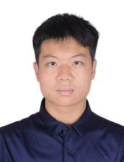
团队介绍
TEAM
1. 教育经历
华南师范大学 广东，广州 计算机科学与技术（大三） 2023.09-至今
均分：89.6/100；
专业排名：3/153（2%）；
大一综测专业排名第 2，大二综测专业排名第 1；
英语能力：四级 647，六级 571，雅思 7.0；
荣誉：华师计算机学院全日制本科生优秀学生奖学金一等奖（2023-2024 学年、2024-2025 学年），华南师范大学本科学生创新奖二等奖（2024 年）。
不列颠哥伦比亚大学 加拿大，温哥华 国际生访学 2024.07-2024.08
修读课程 1：《Music: An introduction to Electrical & Computer Engineering》；
修读课程 2：《Music Laboratory: Hands on Learning》。
2. 科研经历
研究 EB 病毒的靶向药物 2025.07
指导老师：华南师范大学——麦思杰教授（与中山大学肿瘤防治中心曾木圣院士团队合作）；
用 Diffusion 模型开发针对 EBNA1 蛋白 DBD 区或其他区域的靶向药物。
多模态计算 2025.07
指导老师：华南师范大学——麦思杰教授；
用预训练语言模型和多模态大模型进行多模态情感分析；
1 篇 Interspeech 接收，1篇 ACM Multimedia 接收，2 篇 ACM Multimedia，2 篇一作 EMNLP 在投。
GRCF: Group-wise Ranking and Calibration Framework for Multimodal Sentiment Analysis 提出组内排序与校准框架，通过自适应困难样本加权和动态间隔机制，更好模拟人类情感识别，投稿至 ACM Multimedia 2026；
PRISM: Primary-Centric Multimodal Fusion with Information Bottlenecks and Confidence-Aware Gating 提出主模态驱动的多模态融合框架，结合变分信息瓶颈、动态主模态路由和置信度感知门控，实现近似可微的模态选择与显式噪声抑制，投稿至 EMNLP 2026。
张乐桁
第十五届中国软件杯 · A5 景区导览服务 AI 数字人
19
Notes:
最新四轮首响中位数为 2160 毫秒，低于赛题 5 秒目标。系统还把模型显存不足、数字人断连和情感模型降级变成可见、可恢复的状态。

Slide 20
团队介绍
TEAM
3. 竞赛经历
全国大学生计算机系统能力大赛操作系统设计赛华南区域赛 2026.01
➢ 完成一个检测 Linux 内核代码安全漏洞的工具，负责其中全部开发工作，获一等奖。
4. 项目经历
面向 AI 下棋的具身智能机械臂 2024.12
指导老师：华南师范大学——麦思杰教授；
负责调试机械臂，微调大模型，研究机械臂的控制，用机械臂下棋（五子棋、围棋）；
开发了一个大模型驱动的下棋机械臂，相关软件已获计算机软件著作权登记。
张乐桁
第十五届中国软件杯 · A5 景区导览服务 AI 数字人
20
Notes:
最新四轮首响中位数为 2160 毫秒，低于赛题 5 秒目标。系统还把模型显存不足、数字人断连和情感模型降级变成可见、可恢复的状态。

Slide 21
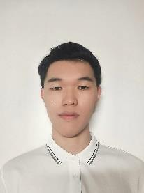
团队介绍
TEAM
1. 教育经历
华南师范大学（211 / 双一流） 2024.09 – 至今
计算机学院 计算机科学与技术 GPA：前 1%
2. 科研经历
Multimodal Large Language Models for End-to-End Affective Computing: Benchmarking and Boosting with Generative Knowledge Prompting（第二作者，在投）
C2F-Thinker: Coarse-to-Fine Reasoning with Hint-Guided Reinforcement Learning for Multimodal Sentiment Analysis
（第三作者，在投）
3. 项目经历
基于时空敏感动态路由的实时驾驶决策系统 省级大创 项目成员（排位第二）
开发了一套用于自动驾驶视觉问答（VQA）的自适应推理框架，通过智能评估视觉证据充分性来动态控制大小
模型路由与视觉标记修剪，从而在保障安全的前提下实现计算资源的更优分配。
本地生活服务平台 课程项目
该项目基于 Spring Boot、Redis、Redisson、MyBatis-Plus、RabbitMQ 和 MySQL 构建，主要实现了用户登录、商户信息查询、优惠券秒杀、点赞评论以及关注动态流等功能。系统中利用 Redis 处理缓存与分布式锁，通过消息队列异步处理订单与削峰，整体覆盖了典型点评类业务的核心场景。
餐饮外卖管理系统 课程项目
该项目采用 Spring Boot、Redis、MyBatis-Plus、WebSocket、JWT、微信支付和 MySQL 等技术栈，分为管理端与用户端。管理端支持菜品分类管理、订单处理、运营数据统计与报表生成；用户端提供购物车、在线支付、历史订单查询等功能。同时集成了 WebSocket 实现接单与取餐的实时消息推送，并通过 JWT 完成统一鉴权。
龙杰森
第十五届中国软件杯 · A5 景区导览服务 AI 数字人
21
Notes:
最新四轮首响中位数为 2160 毫秒，低于赛题 5 秒目标。系统还把模型显存不足、数字人断连和情感模型降级变成可见、可恢复的状态。

Slide 22
游客愿意用，景区用得起
VALUE
从单景区演示走向可复制的文旅数字基础设施
游客体验
景区运营
工程成本
随时可问
每次可学
按需使用
个性化讲解、地图路线、识景与定位
情绪感知让交互更亲切
热门问题、评价与情绪形成报告
知识与形象可持续维护
云端与本地三级路由
动态 GPU 降低部署门槛
下一步
01
景区实测
02
规模评测
03
复制推广
补齐园内实测坐标、步道网络、BSSID / 蓝牙信标与授权图库
专家事实集、识景 Top-1 / Top-3 与并发容量测试
多景区、多方言、多数字人形象与小程序入口
让每位游客都有专属导游，让每次互动都成为运营依据
谢谢
Notes:
灵山小向导希望解决的不是一次演示，而是景区长期存在的服务供给与运营反馈问题。谢谢各位评委。

